Slide 1
Tiết 10 - Bài 3
PHONG TRÀO VĂN HÓA PHỤC HƯNG VÀ CẢI CÁCH TÔN GIÁO
(Tiết 1)

Slide 2
01
MỤC TIÊU BÀI HỌC
02
03
Giới thiệu được sự biến đổi quan trọng về kinh tế - xã hội của Tây Âu từ thế kỉ XIII đến thế kỉ XVI
Trình bày được những thành tựu tiêu biểu của phong trào Văn hóa Phục hưng
Nhận biết được ý nghĩa và tác động của phong trào Văn hóa Phục hưng đối với xã hội Tây Âu

Slide 3
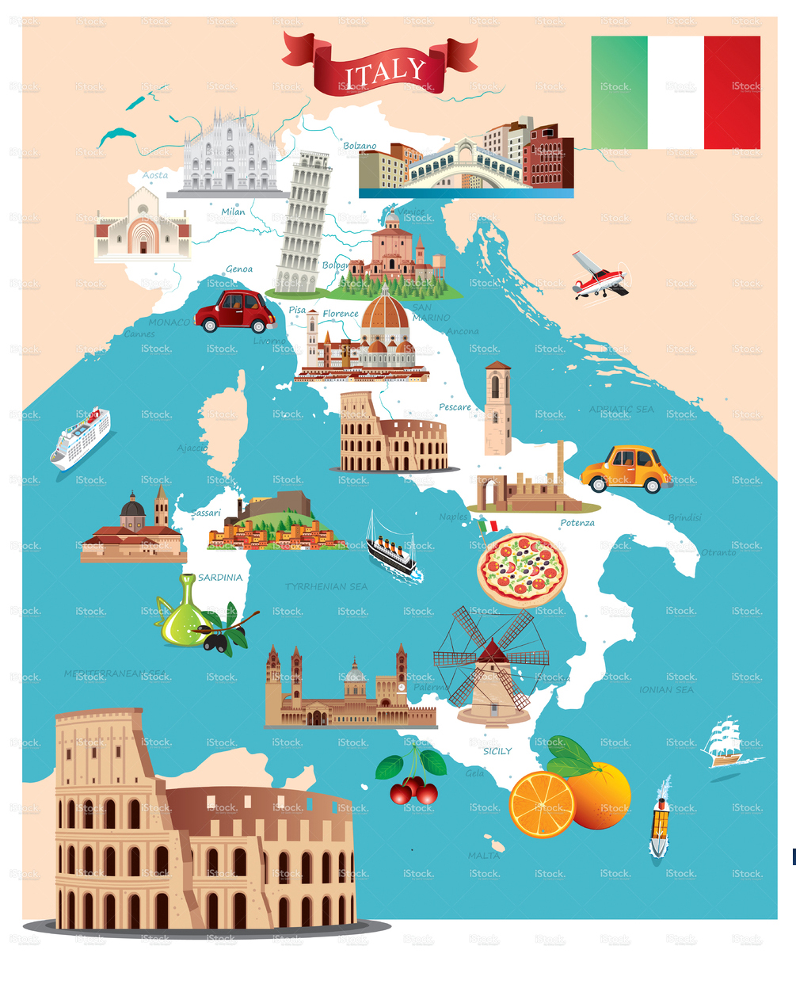
KHỞI ĐỘNG
Theo dõi và cho biết quốc gia nào được nhắc đến trong đoạn phim sau đây.
C

Slide 4
1. Những biến đổi về kinh tế - xã hội của Tây Âu từ thế kỉ XIII đến thế kỉ XVI
Đọc SGK, em hãy chỉ ra những biến đổi quan trọng nhất về kinh tế - xã hội ở Tây Âu từ thế kỉ XIII đến thế kỉ XVI?
Kinh tế
Xã hội

Slide 5

Kinh tế
Xã hội
- Công trường thủ công, công ti thương mại, đồn điền ra đời, mở rộng quy mô
→ Xuất hiện quan hệ sản xuất tư bản chủ nghĩa
- Giai cấp tư sản không có địa vị xã hội.
- Họ không chấp nhận giáo lí lỗi thời, muốn xây dựng văn hóa mới, mở đường cho chủ nghĩa tư bản phát triển

Slide 6
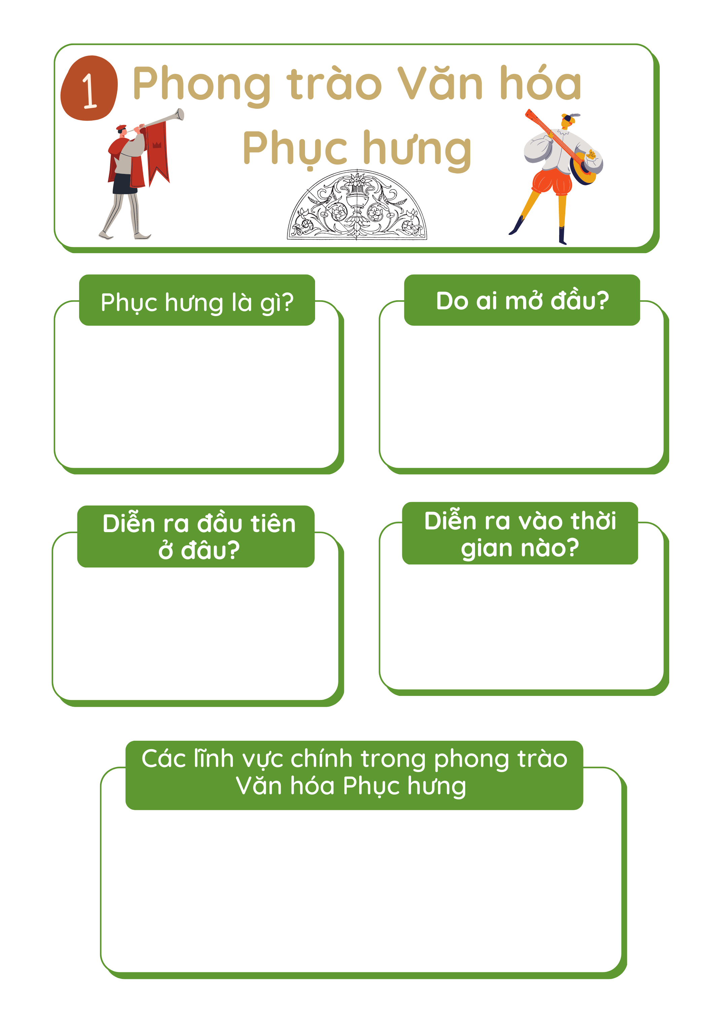
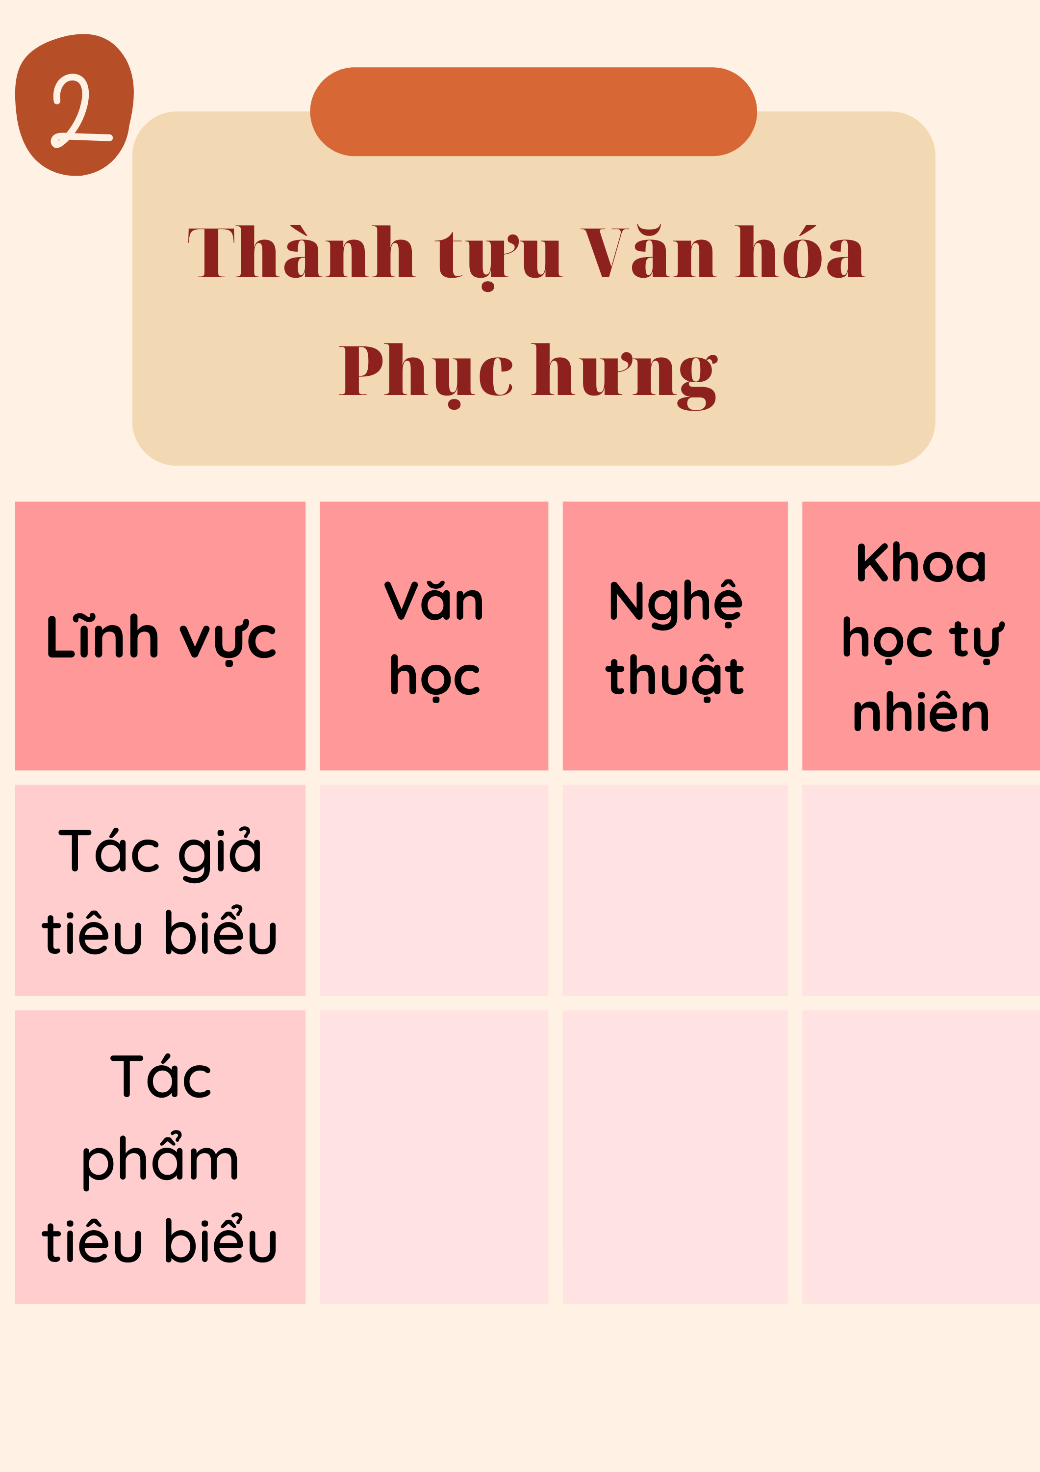

2. Phong trào Văn hóa Phục hưng
Nhiệm vụ:
Hoạt động nhóm 4 người, hoàn thành hai phiếu học tập sau

Slide 7
PHIẾU HỌC TẬP SỐ 1 – Thời gian: 5 phút

Slide 8
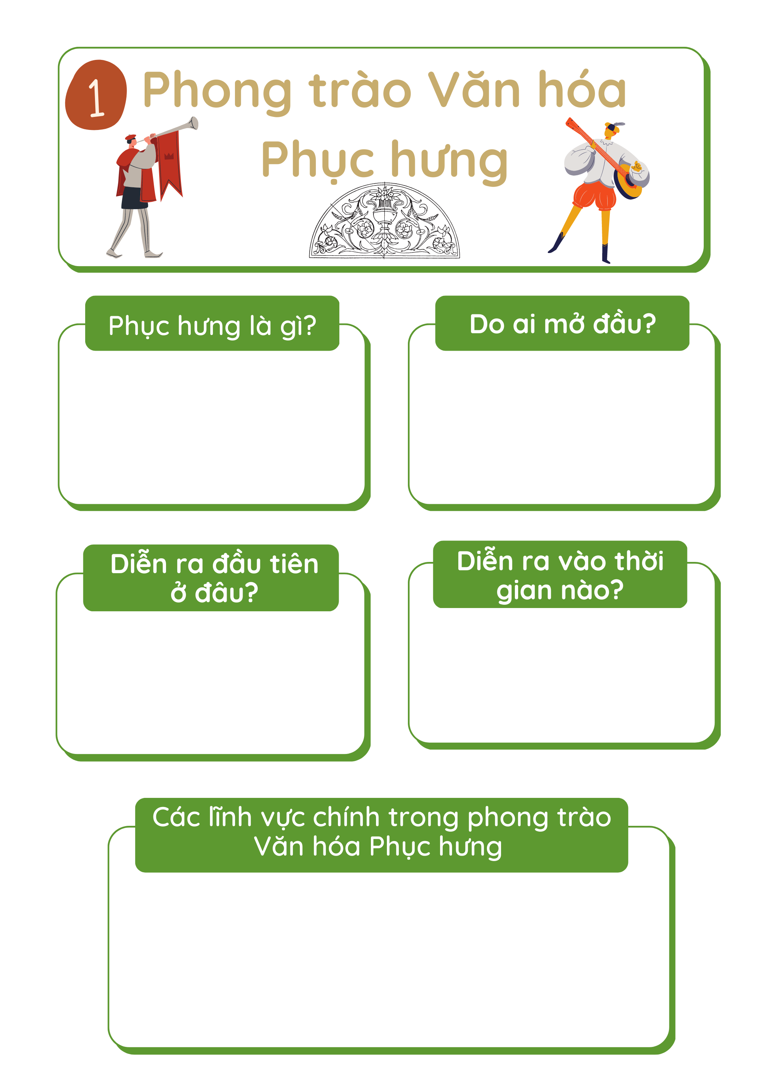
PHIẾU HỌC TẬP SỐ 1
+ Phục: phục dựng
+ Hưng: hưng thịnh
- Tiếng Pháp: “tái sinh”
- “Làm cho cái đã suy hoạt động trở lại tốt hơn trước”
Dante Alighieri
(Đan-tê)
Frorence
(Italia)
+ Văn học
+ Nghệ thuật
+ Khoa học tự nhiên
Thế kỉ XIV

Slide 9
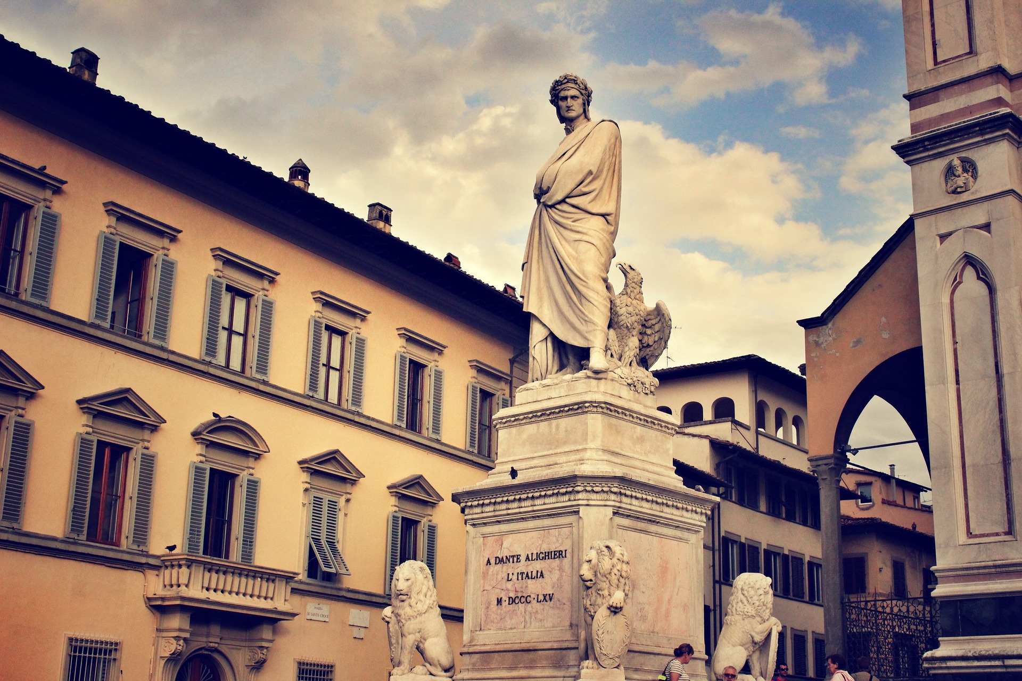
Tượng Đan-tê (Italia) – người mở đầu phong trào Văn hóa Phục hưng. Ông sinh ra tại Firenze (Frorence), là một nhà thơ lớn người Ý thời Hậu kì Trung cổ.

Slide 10
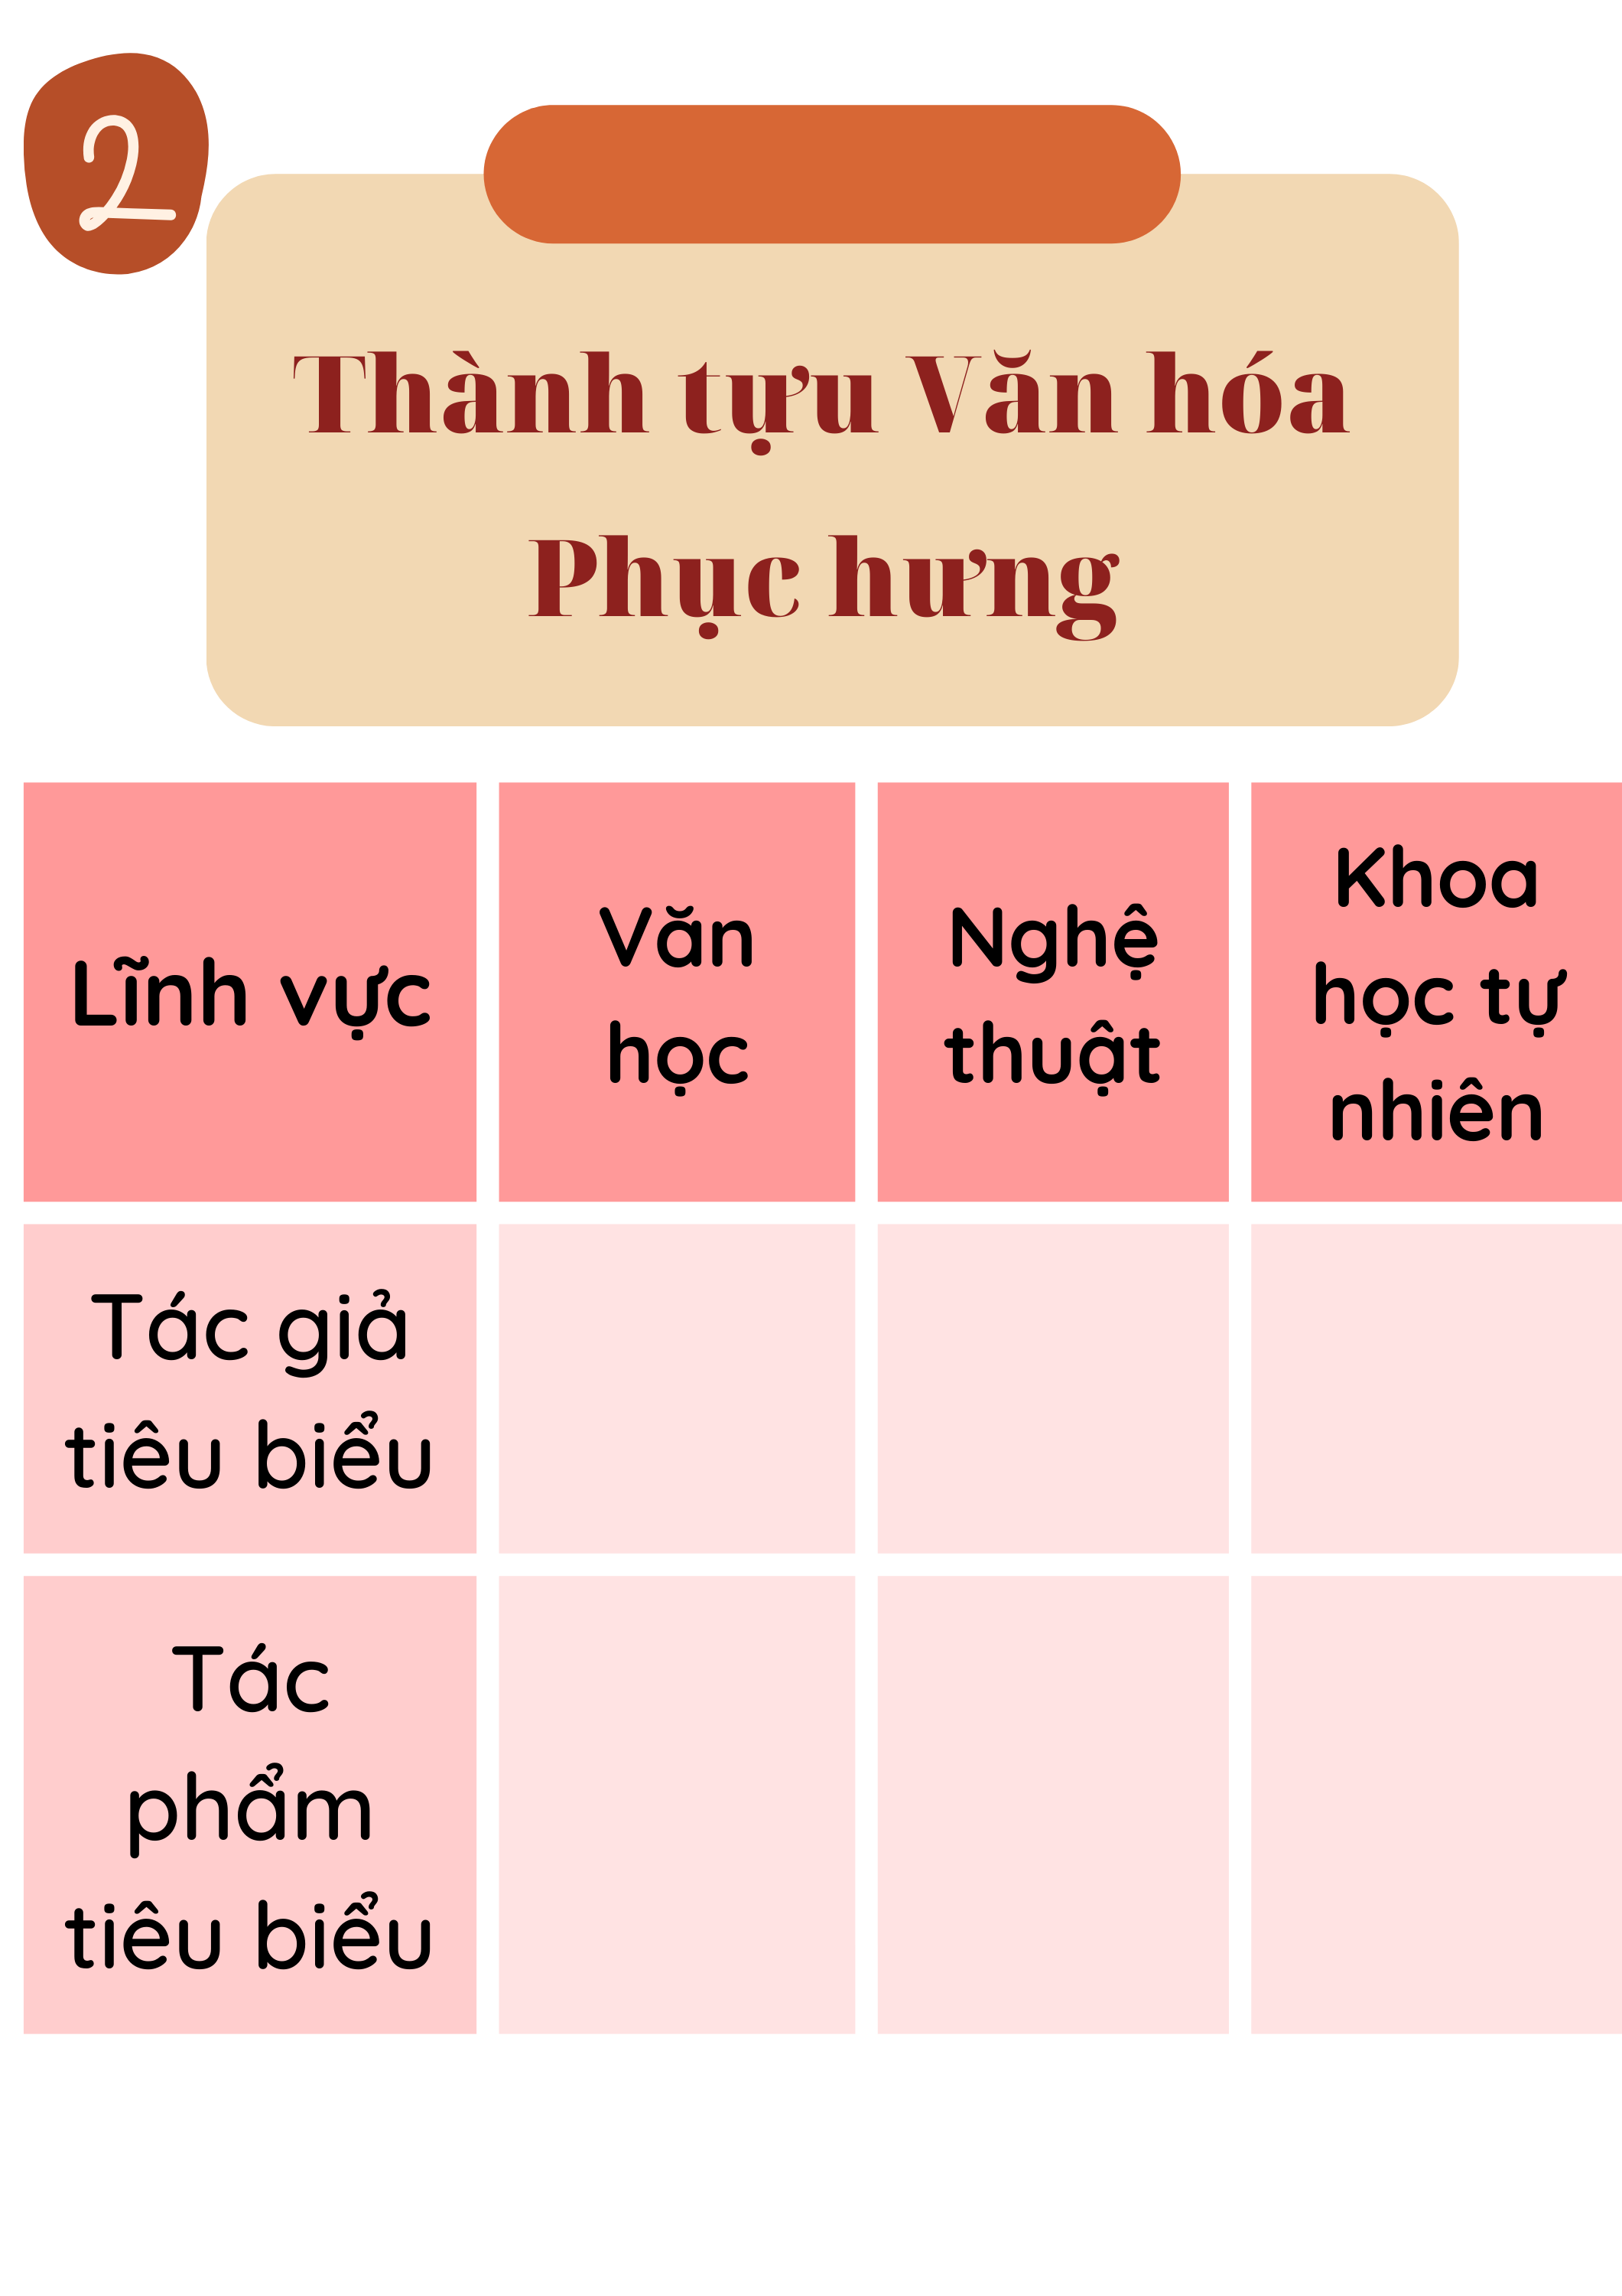
PHIẾU HỌC TẬP SỐ 2 – Thời gian: 7 phút
Lĩnh vực | Văn học | Nghệ thuật | Khoa học tự nhiên
Tác giả tiêu biểu
Tác phẩm tiêu biểu

Slide 11
PHIẾU HỌC TẬP SỐ 2
Lĩnh vực | Văn học | Nghệ thuật | Khoa học tự nhiên
Tác giả tiêu biểu | M.Cervantes, W. Shakepeare | Leonardo da Vinci, Michelangelo | N. Copernicus, G. Bruno, G. Galile
Tác phẩm tiêu biểu | Don Quixote, Romeo & Juliet, Hamlet,… | Nàng La Joconde, Tượng David, Bích họa ở Sistine,… | Chứng minh Trái Đất quay quanh trục và quay xung quanh Mặt Trời, Học thuyết Trái Đất quay

Slide 12
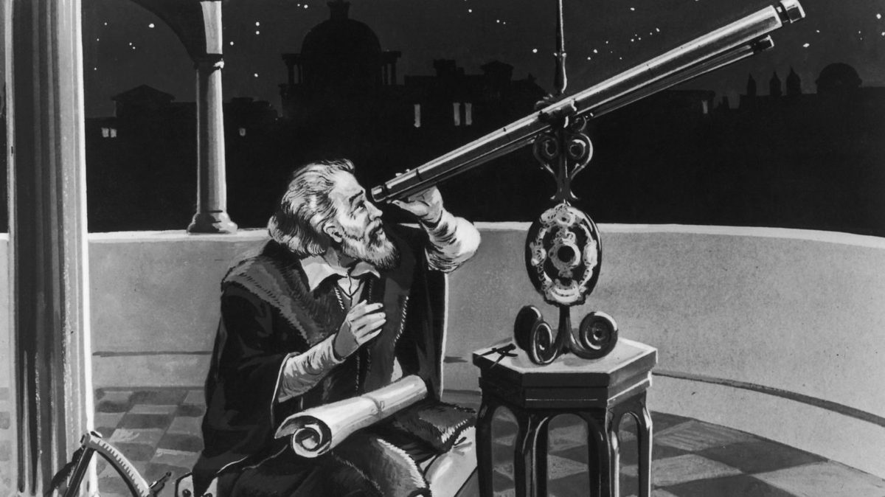
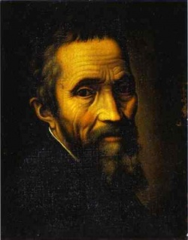
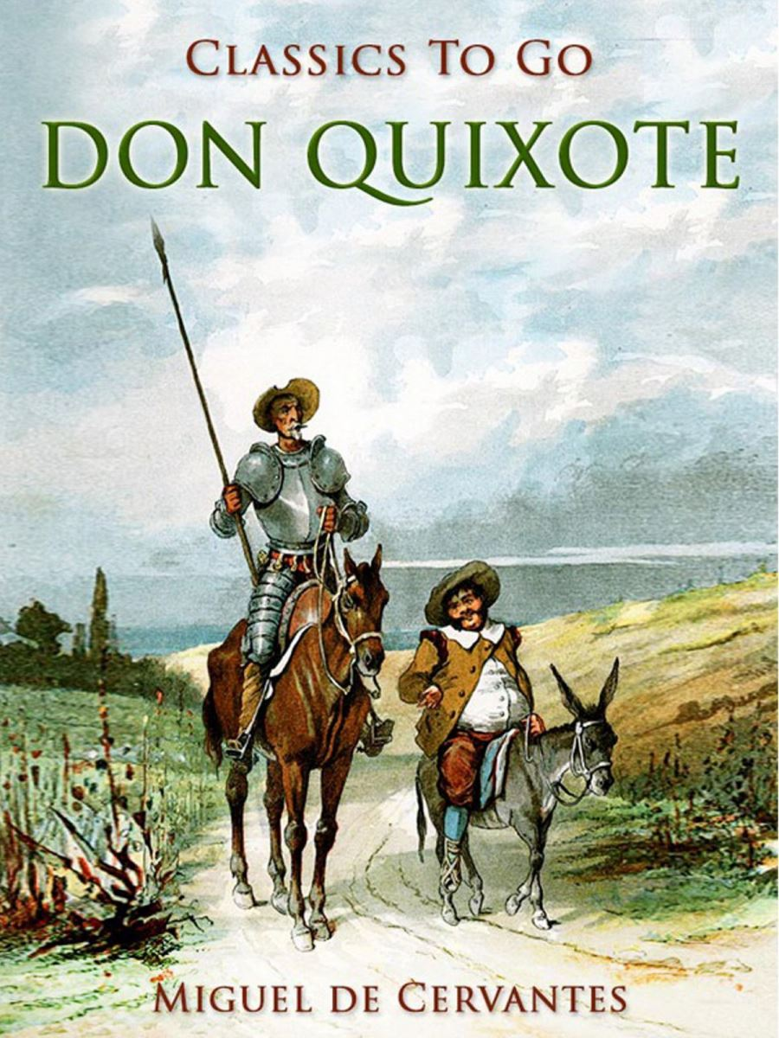

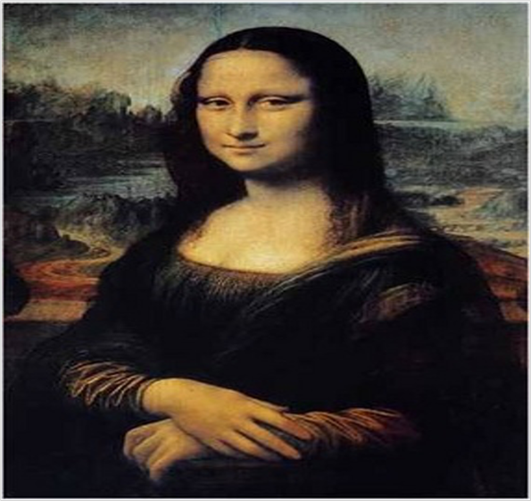
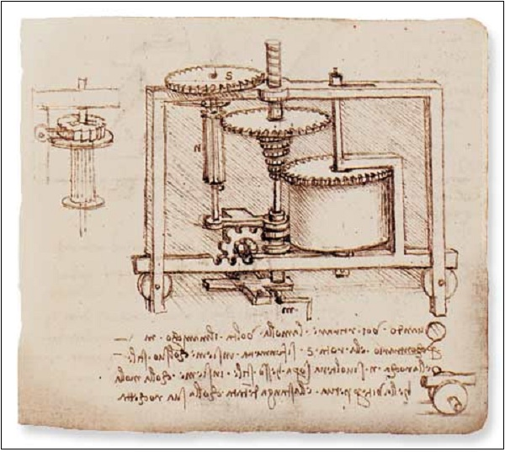
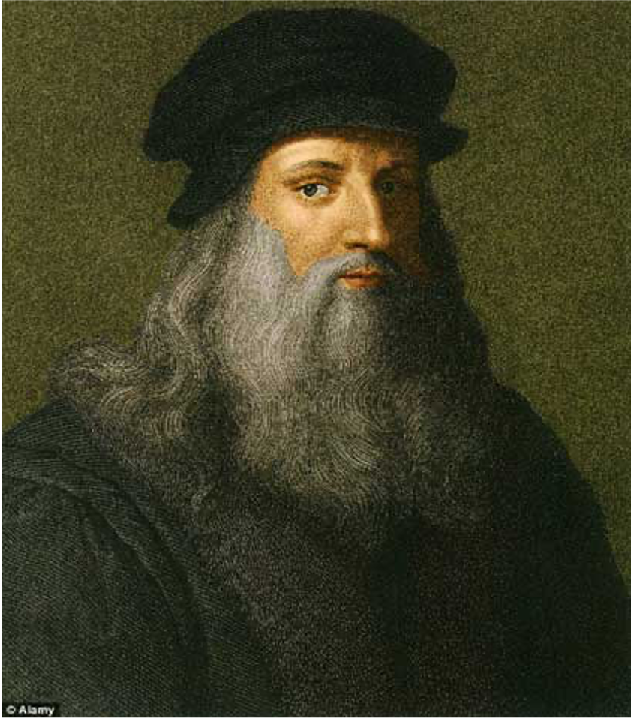
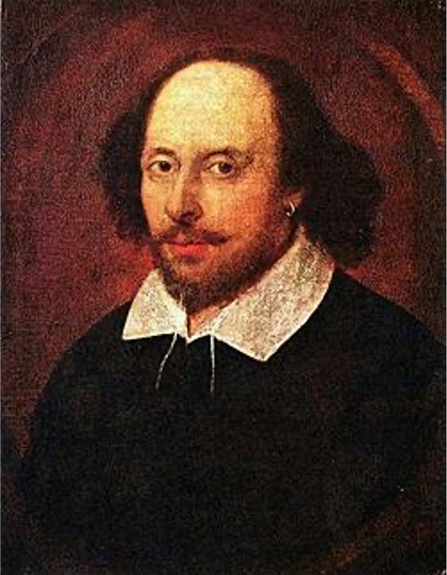
Em ấn với thành tựu nào nhất của phong trào Văn hóa Phục hưng? Vì sao?

Slide 13
2. Phong trào Văn hóa Phục hưng
Tác động
Lên án Giáo hội Thiên Chúa, đả phá chế độ phong kiến lạc hậu
Nhiệm vụ:
Sắp xếp các mảnh ghép sao cho tương ứng với ý nghĩa và tác động của phong trào Văn hóa Phục hưng
Tác động
Mở đường cho văn hóa Tây Âu
phát triển
Tác động
Đề cao giá trị con người và tự do cá nhân, tinh thần dân tộc
Ý nghĩa
Là cuộc đấu tranh công khai trên lĩnh vực văn hóa – tư tưởng của giai cấp tư sản
Ý nghĩa
Đề cao khoa học duy vật, mở đường cho khoa học tự nhiên phát triển

Slide 14
LUYỆN TẬP
Thảo luận nhóm đôi, liệt kê những tác phẩm, công trình tiêu biểu của một số nhà Văn hóa Phục hưng dưới đây.
W. Shakepear
Leonardo da Vanci
Michelangelo
G.Galile

Slide 15
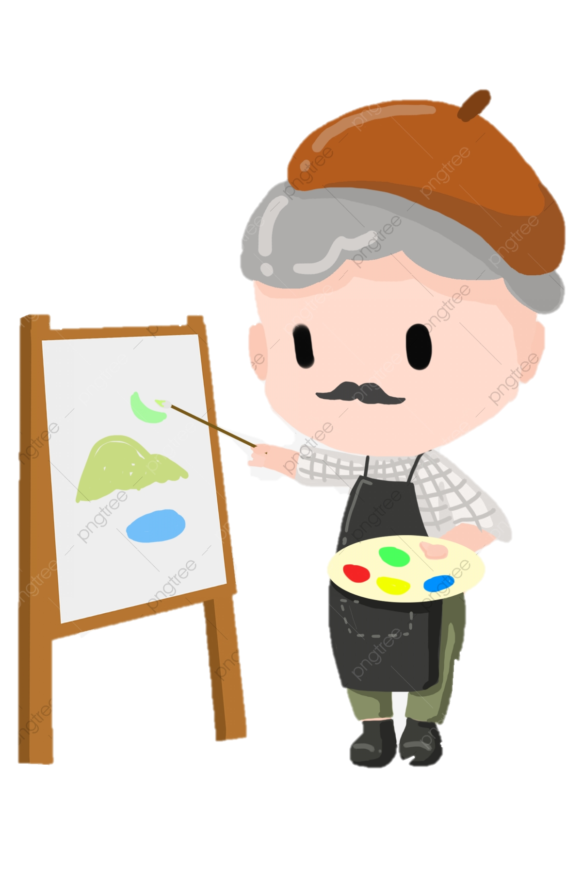
VẬN DỤNG
Sưu tầm và thiết kế 1 album ảnh, tập san, tờ báo ảnh,...để giới thiệu về một thành tựu của phong trào Văn hóa Phục hưng mà em ấn tượng nhất.

